Slide 1


ỦY BAN NHÂN DÂN THỊ XÃ HOÀI NHƠN
Trường THSC Hoài Thanh Tây
MÔN KHOA HỌC TỰ NHIÊN 6
GIÁO VIÊN: TRẦN THỊ DANH - TRƯỜNG THCS HOÀI THANH TÂY
Năm học: 2024- 2025

Slide 2
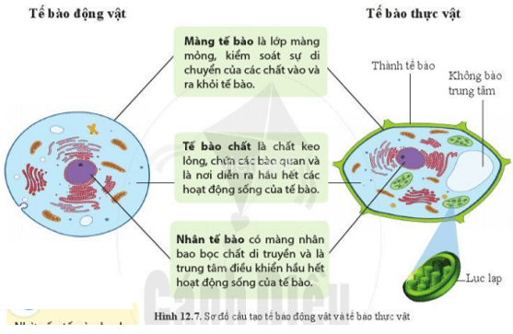
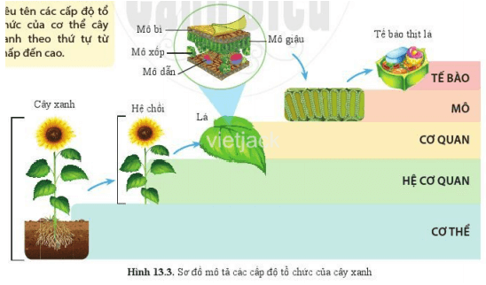
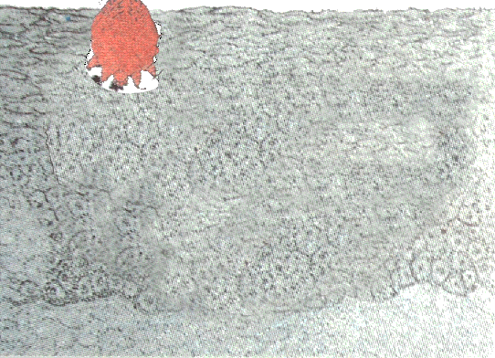
KHỞI ĐỘNG
TRÒ CHƠI: AI NHANH HƠN
Chia lớp thành hai đội chơi
Nhiệm vụ: Hai đội mỗi đội hãy cho biết động vật khác thực vật chủ yếu ở điểm nào?
Đội nào trả lời đúng nhanh thì sẽ dành chiến thắng.

Slide 3

* THỰC VẬT :
- Có thành tế bào cellulose, có lục lạp.
- Dinh dưỡng tự dưỡng.
- Sống cố định.
* ĐỘNG VẬT:
- Không có thành cellulose, không có lục lạp.
- Dinh dưỡng dị dưỡng (Thức ăn của chúng là các sinh vật khác)
- Có khả năng di chuyển.

Slide 4
ĐỘNG VẬT
ĐỘNG VẬT
KHÔNG XƯƠNG SỐNG
ĐỘNG VẬT
CÓ XƯƠNG SỐNG

Slide 5



Chủ đề 8: ĐA DẠNG THẾ GIỚI SỐNG
Tiết 85. Bài 22:
ĐA DẠNG ĐỘNG VẬT KHÔNG XƯƠNG SỐNG

Slide 6
Tiết 85. Bài 22. ĐA DẠNG ĐỘNG VẬT KHÔNG XƯƠNG SỐNG
I. ĐẶC ĐIỂM NHẬN BIẾT ĐỘNG VẬT KHÔNG XƯƠNG SỐNG
- Động vật không xương sống có đặc điểm chung là cơ thể không có xương sống.

Slide 7
Tiết 85. Bài 22. ĐA DẠNG ĐỘNG VẬT KHÔNG XƯƠNG SỐNG
II. SỰ ĐA DẠNG ĐỘNG VẬT KHÔNG XƯƠNG SỐNG
1. Ngành Ruột khoang

Slide 8
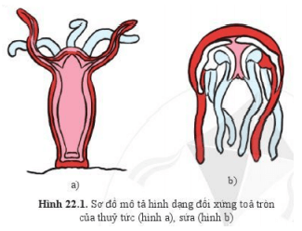
Thủy tức
Sứa

Slide 9
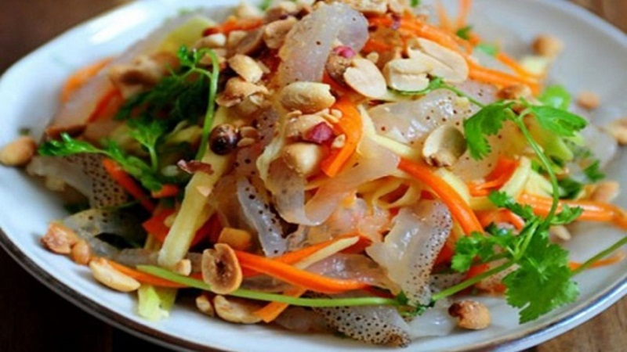
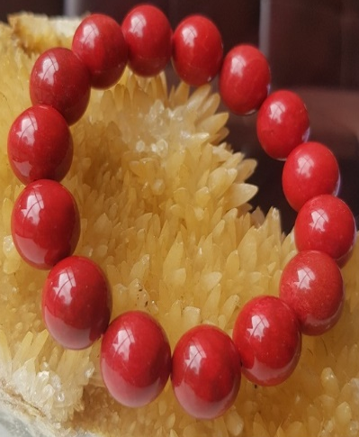
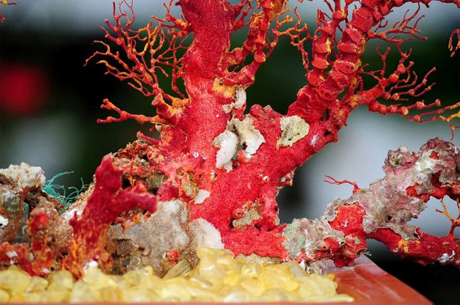
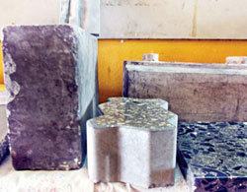
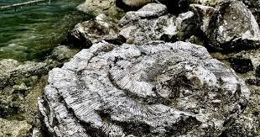
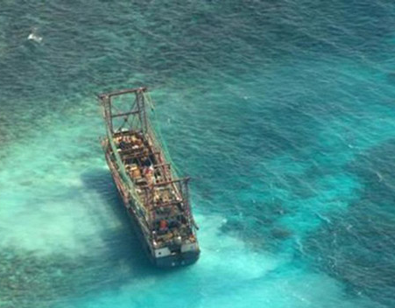
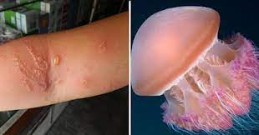

Slide 10

THẢO LUẬN NHÓM
Thời gian: 5 phút
Đặc điểm nhận biết
Đại diện
Vai trò trong đời sống

Slide 12
Đặc điểm nhận biết | Cơ thể đối xứng tỏa tròn
Đại diện | Thủy tức, Sứa, Hải quỳ, San hô
Vai trò trong đời sống | - Lợi ích: Làm thức ăn (Gỏi Sứa), Làm đồ trang trí, trang sức (San hô), Làm vật liệu xây dựng (San hô đá),… - Tác hại: Gây ngứa và độc (một số loài Sứa lửa), cản trở tàu ngầm (Đảo San hô),…

Slide 13

Câu 1./ Đặc điểm cơ bản nhất để nhận biết động vật không xương sống với động vật có xương sống là?
A
Không có xương sống
B
Hình thái đa dạng
C
Kích thước cơ thể lớn
D
Sống lâu

Slide 14
Câu 2./ Đặc điểm nào dưới đây là của ngành Ruột khoang?
A
Đối xứng hai bên.
B
Đối xứng lưng - bụng.
C
Đối xứng trước - sau.
D
Đối xứng tỏa tròn.

Slide 15
Câu 3./ Ngành Ruột khoang bao gồm những đại diện nào dưới đây?
A
Trùng giày, trùng roi, thủy tức, san hô.
B
Thủy tức, hải quỳ, giun đất, giun đũa.
C
Thủy tức, san hô, sứa, hải quỳ.
D
Thủy tức, san hô, mực, giun đất

Slide 16




